Slide 1
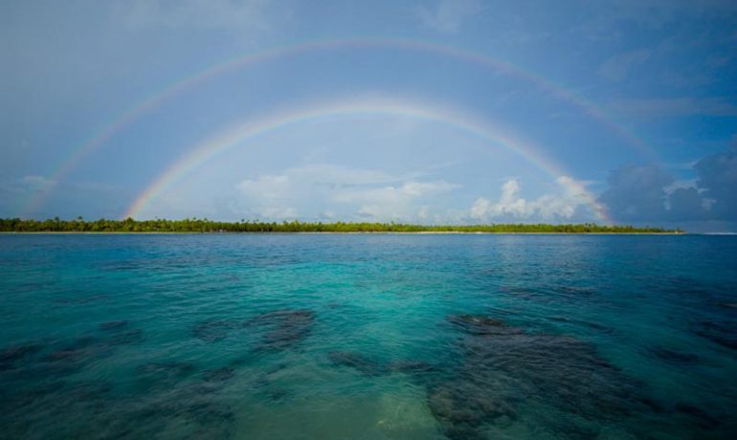

World Cargo Pacific
Company Profile

Slide 2
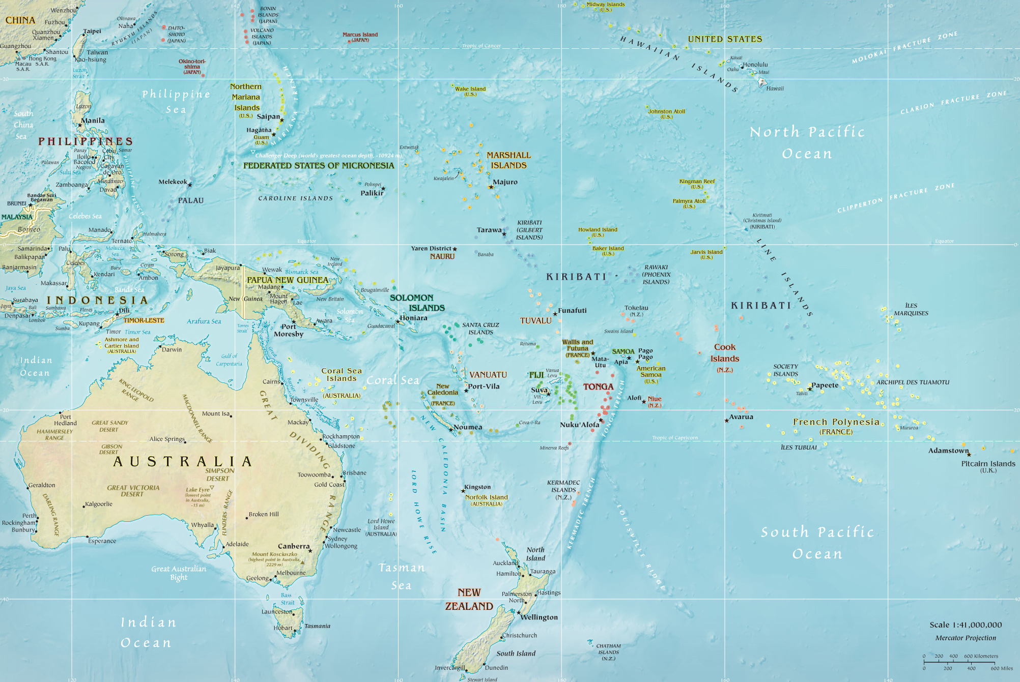
World Cargo Pacific
World Cargo Pacific (WCP) offre un service de fret personnalisé et professionnel depuis le monde entier vers les îles du Pacifique.
Nous sommes une entreprise jeune et dynamique qui offre un service professionnel et personalisé de transport international de fret depuis décembre 2014 spécialisés dans le service de groupage à travers le pacifique. Néanmoins étant un marché de niche, dans le même temps, nous gérons n'importe quel échange maritime du monde vers la Nouvelle Zélande mais également de la Nouvelle-Zélande vers le reste du monde.
Chez World Cargo Pacific, nous comprenons l’importance de la technologie; un flux précis et rapide d’informations est nécessaire pour assurer le mouvement fluide et prévisible du fret.
Au centre de notre stratégie technologique se trouve le leader mondial de la logistique, CargoWise de WiseTech Global.
Le système CargoWise One est une solution de fret globale complète pour gérer les réservations, le transport local, le transport, l'expédition, les douanes, l'entreposage et plus encore. World Cargo Pacific échange des données en temps réel avec nos agents, clients et autres partenaires, ce qui nous permet d'offrir le plus haut niveau de service.

Slide 3
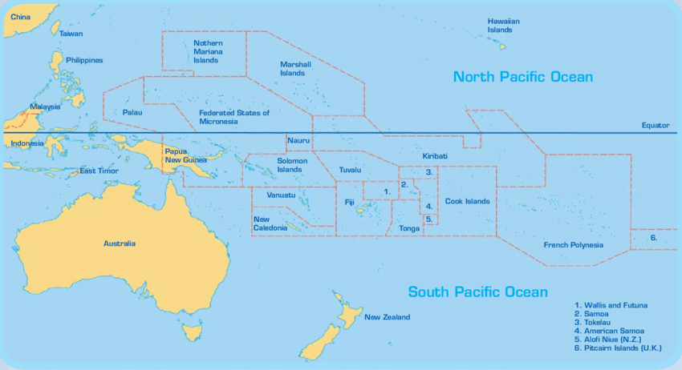
Mission Statement
Nos clients sont la raison principale de notre existence, nous avons l'intention de les satisfaire pleinement en opérant d'une manière qui favorise leurs intérêts commerciaux.
WPC est votre consultant fret international personnalisé pour les Îles du Pacific en usant de l'expertise nécessaire pour livrer vos marchandises en toute sécurité, dans les délais et dans les limites du budget.

Slide 4
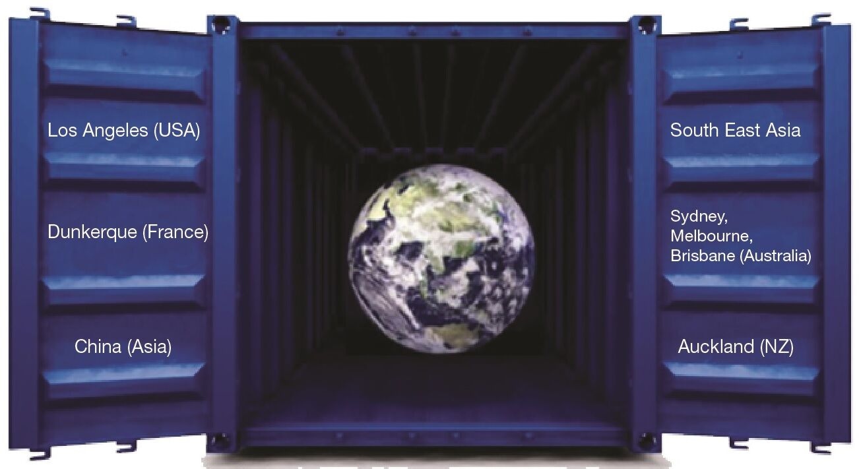
Pacific Specialist
Nous sommes spécialisés en service de consolidation du monde vers/depuis Tahiti.
Nos clients peuvent réduire leurs coûts d’expédition en combinant leur fret avec celui d’autres sociétés pour le même transport.
Les services de consolidation de fret vous offrent la possibilité de ne payer que pour l’espace dont votre cargo a réèllement besoin.
Ne gaspiller plus d’argent pour un espace de transport vide !

Slide 5
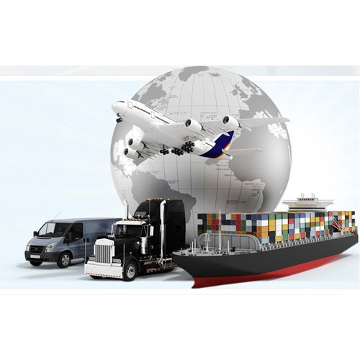
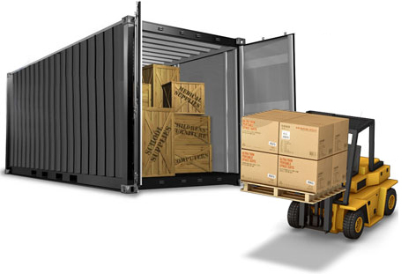
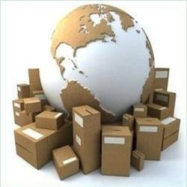

Service Consolidation
-Scheduled Consolidation Services
-Less than Container Loads (LCL)
-Groupages Services
-FCL Services de consolidation des acheteurs.
-LCL Services de Transbordement de fret maritime.
-Air / Air & Air / Mer transbordement
-Site web Outremer Fret
worldcargopacific.com

Slide 6
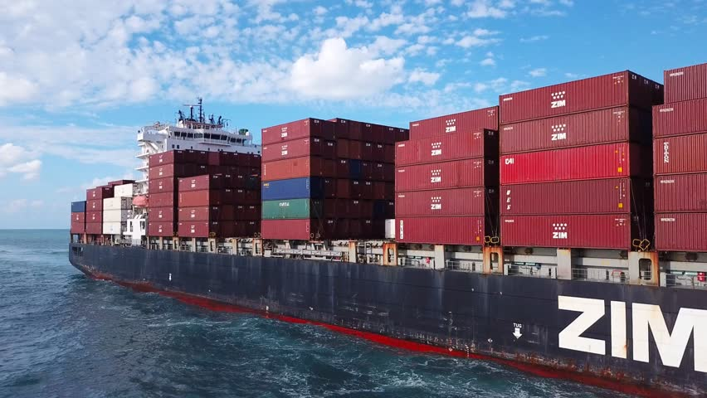
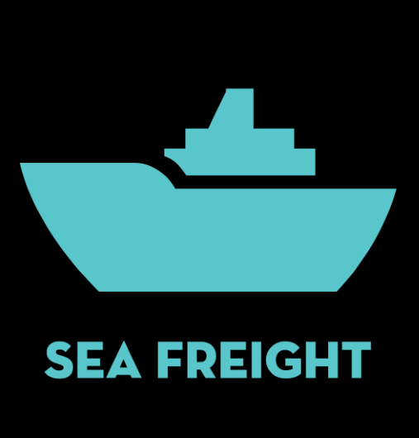
Transport fret maritime
Traitement des documents
Services Imports/Exports
Charge des conteneurs plein (FCL)
FCL Consolidations des acheteurs
Services de marchandises diverses
Services de Ports à Ports
Services de Portes à Portes
Trans-commerce du fret maritime des cargaisons
Emballage et Déballage
Management des marchandises dangereuses
Cargaison de Projet/Exposition
LCL Groupage Regroupement en conteneur Refrigéré services d’Auckland vers Papeete
Air/Sea ex Le Havre to Papeete

Slide 7
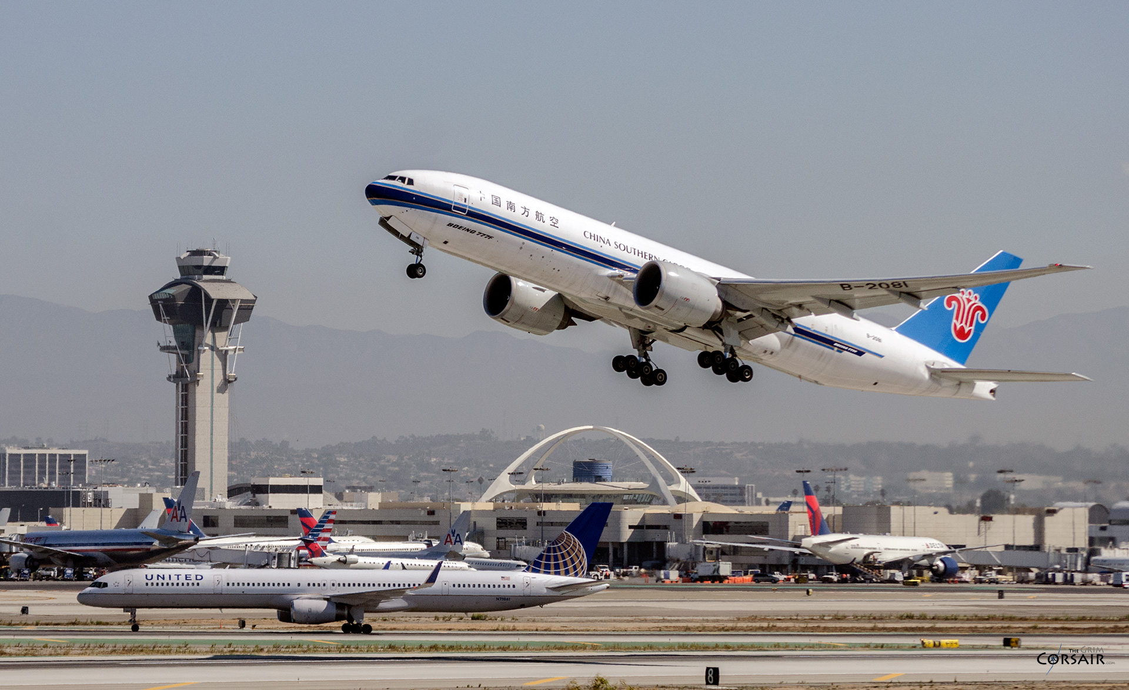

Transport fret aerien
Services de Portes à Portes
Services d’Aéroport à Aéroport
Expeditions Imports/Exports
Marchandises dangereuses
Traitement des transbordements
Traitement des documents

Slide 8
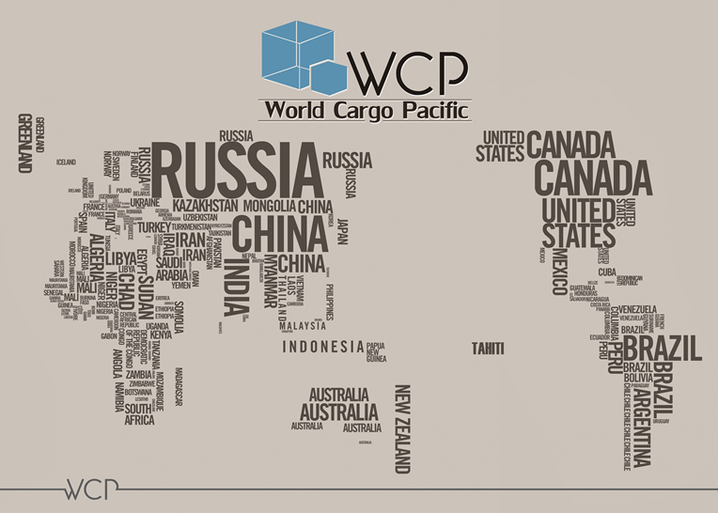
World Cargo Pacific “Tracking”
Grâce à notre réseau mondial d'agents internationaux présents en Asie, Europe, Etats-Unis, Amérique du Sud, Afrique, Moyen-Orient, Australie et Nouvelle-Zélande vos marchandises peuvent transiter DIRECTEMENT d'un port ou d'un aéroport vers Papeete.
Avec le tracking de WCP, nos clients peuvent être serein concernant leur cargo. Nous vous fournissons un accès 24/7 à toutes les informations de vos cargos via un portail web. Cela permet une visibilité en temps réel de toutes vos expéditions et vous donne la tranquillité d'esprit que leur envoi est bien prévu et à l'heure.

Slide 9



CULTURE D’entreprise & STRUCTURE
Avec plus de 15 ans d’expérience et de connaissance du marché des îles du pacifique, WCP offre un service de fret personnalisé et professionnel dans le monde entier.
De plus nous avons des agents partenaires dans le monde entier, dotés d’une capacité de compréhension locale, avec des services logistiques et douaniers locaux.
We speak English!
Nous parlons Francais!
Hablamos Espanol!

Slide 10









NOS PARTENAIRES

Slide 11

CONTACTEZ-NOUS
Agence :
Nouvelle-Zélande
Adresse:
16/203 Kirkbride Road,
Mangere P.O Box: 73045
Auckland Airport 2150
Email:
export@worldcargopacific.com
Téléphone:
+64 9 972 0460
Fax:
+649 972 0474
Transhipment Cargo
mail:
wcptracking@worldcargopacific.com
Téléphone (hors horaire de bureau)
+64 21 028 35618
+64 21 048 9457
Tahiti
Adresse:
15 rue du Dr Cassiau
B.P. 44361
Papeete - Tahiti
Cotation
Email:
sales@worldcargopacific.com
Export
Email:
exports@worldcargopacific.com
Import
Email:
imports@worldcargopacific.com
Email:
operations@worldcargopacific.com
Téléphone:
(+689) 40-42-99-60
Fax:
(+689) 40-43-99-60

